Slide 1
Documentatie ALU
Proiect CN
Turcu David
Lăzărescu Ana-Maria
Mihai Văcărescu
Hora Florian
Zmuncilă Adrian

Slide 2
https://github.com/DavidTurcu9/Proiect-ALU-CN

Slide 3
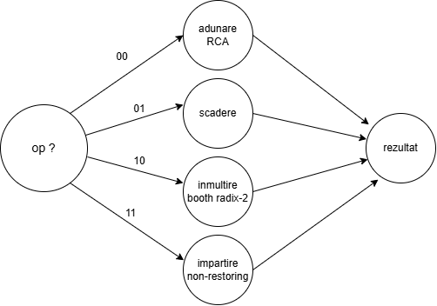
Diagrama de functionare ALU

Slide 4
Implementarea adunării și a scăderii
Adunarea este implementată printr-un RCA format din 8 FAC-uri, numerotate de la 0 la 7.
La input avem 2 numere pe 8 biți, iar la output este rezultatul pe 8 biți și carry out.

Slide 5
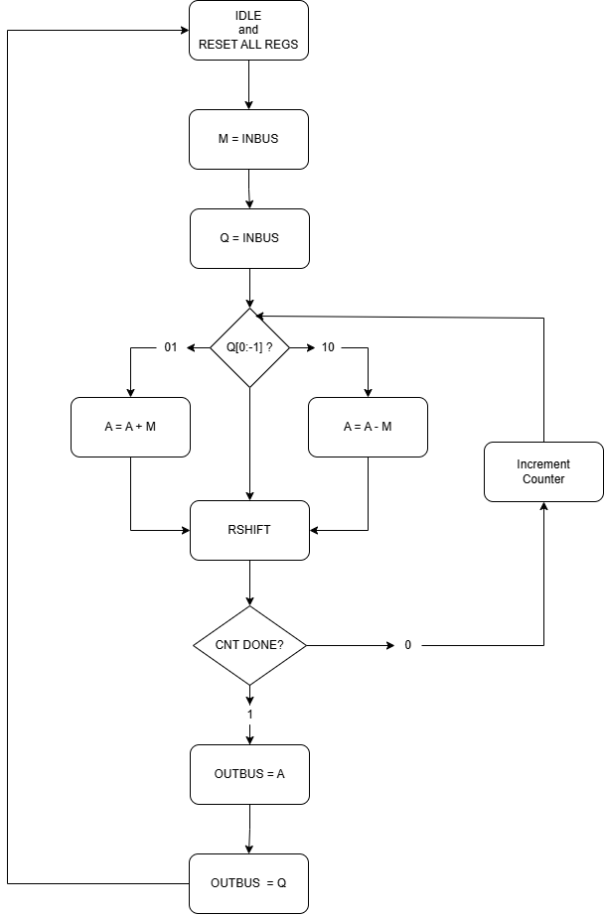
Implementarea înmulțirii prin Booth Radix-2
00 sau 11

Slide 6
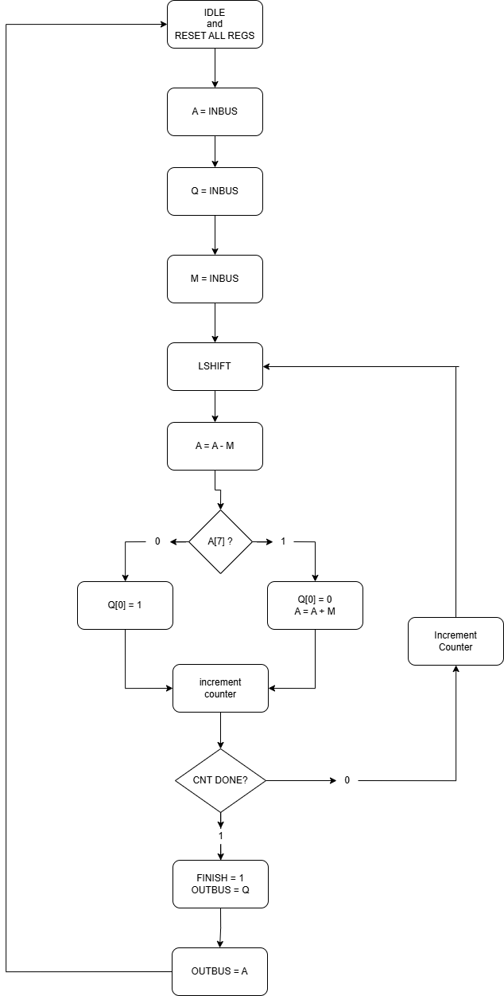
Implementarea împărțirii prin Restoring Division

